Slide 1

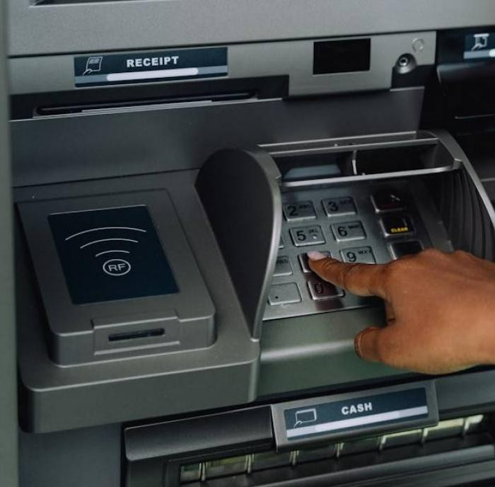
Проект "Эмуляция работы банкомата"
В этой презентации я расскажу о том, почему я выбрал именно эту тему, актуальна ли она в современном мире. Также поговорим о возможностях улучшения проекта.

Slide 2
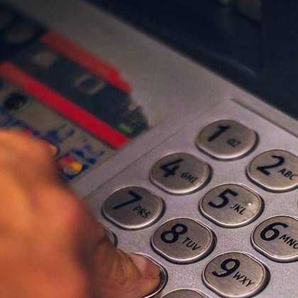
Почему я выбрал именно эту тему
Выбор этой темы обусловлен тем, что финансы и финансовые IT- технологии играют одну из наиболее важных ролей в повседневной жизни людей.
Большая часть экономики сейчас завязана на электронные деньги. А посредниками между физической и цифровой экономикой являются именно банкоматы.
Интерес к изучению механизмов работы ATM (с английского - автоматический кассовый аппарат) у меня возник потому, что я хочу лучше понять принципы их работы и пути расширения их функциональности.

Slide 3
Почему это важно в современном мире
В современном мире эмуляция работы банкомата играет ключевую роль в обеспечении бесперебойности финансовых операций, особенно в условиях роста цифровых технологий и удалённой работы.
Эмуляция также способствует оптимизации процессов обучения персонала и тестирования новых решений, повышая общую эффективность банковских систем. Добавляя новые решения к существующему ПО, важно устранить ошибки до загрузки обновлений в основную банковскую систему, найти все возможные недочёты и скорректировать их вовремя.

Slide 4
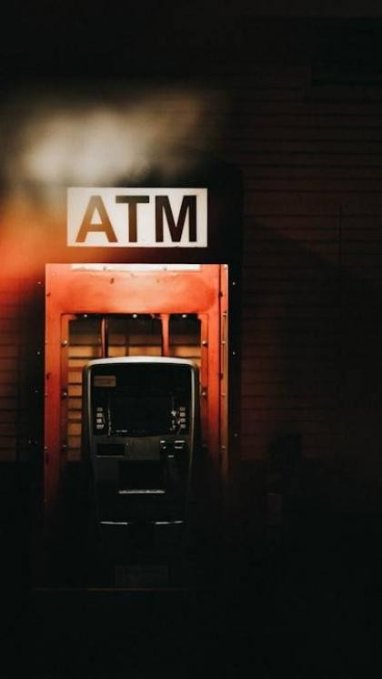
Основные компоненты банкомата
Основными компонентами банкомата являются процессор, управляющий работой устройства, система ввода данных, включающая клавиатуру и сенсорный экран, а также механизмы для обработки наличных денег, такие как приёмники и раздатчики купюр.
Взаимодействие этих элементов позволяет осуществлять финансовые операции, включая снятие наличных, внесение средств и проверку баланса.
Для эмуляции работы банкомата важно учитывать алгоритмы функционирования каждого компонента и их взаимосвязь в процессе обработки запросов пользователя. Например, перед любой операцией сначала клиенту нужно авторизоваться в системе, и только потом он сможет выполнять операции по счёту.

Slide 5
Процесс взаимодействия с банкоматом
Процесс взаимодействия с банкоматом начинается с вставки банковской карты в приёмное устройство. В моём случае, так как нет возможности сэмулировать NFC чип или приёмник карт на компьютере, я использовал систему авторизации по уникальному номеру телефона клиента и паролю от аккаунта. После ввода данных для входа или возможной регистрации в системе, клиент может выбрать необходимую операцию, например, внесение или снятие наличных. Банкомат отправляет все запросы на обрабатывающий сервер, после чего все команды выполняются уже на нём. В конце работы клиент выходит из системы АТМ и банкомат ожидает следующего клиента.

Slide 6
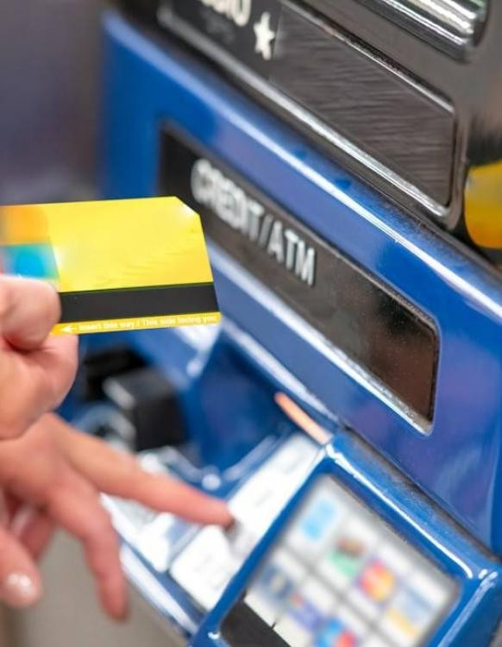
Возможности улучшения проекта
Интеграция с передовыми системами распознавания личности и биометрии повысит уровень безопасности транзакций и сократит время на идентификацию клиентов. Кроме того, реализация печати чеков и сохранения их в базу данных позволит организовать лог- систему всех операций для их отслеживания работниками банка.
Также возможно улучшение пользовательского интерфейса с помощью разработки интуитивно понятных и адаптивных экранов для различных устройств.

Slide 7
Спасибо за внимание!

